Slide 1
AD快速入门与嘉立创下单
有任何问题可以QQ私聊

Slide 2
1 引言与概述
AD的工程建立、元件封装库导入、原理图转PCB等等流程
将AD文件导入嘉立创进行SMT下单、选型的流程和注意事项
内容仅作参考学习，如有不足或更好的方案欢迎讨论分享
建议大家一起实际操作

Slide 3
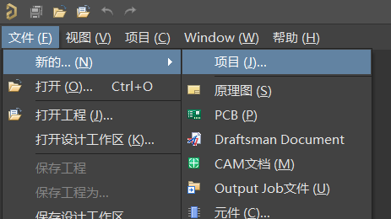
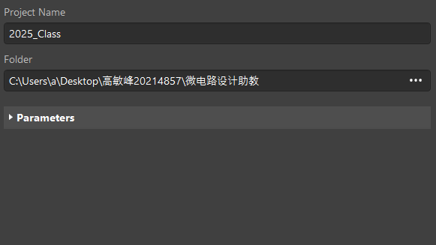
2.1 AD工程的建立
1.文件-新建-项目
2.第一行：创建的项目文件夹名称，第二行：该文件夹所在位置

Slide 4
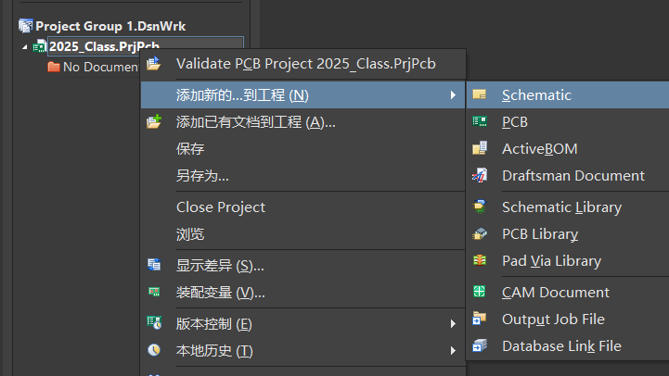
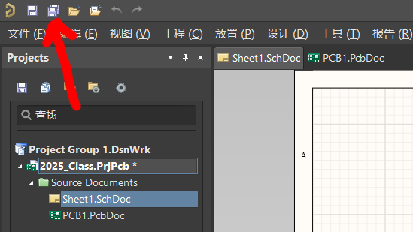
2.1 AD工程的建立
3.右键PrjPcb，添加新的原理图（Schematic）、PCB到工程
4.点击全部保存，之后可以修改名称

Slide 5
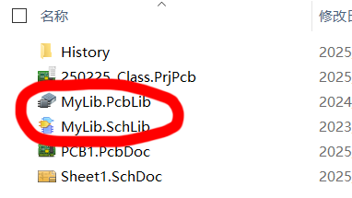
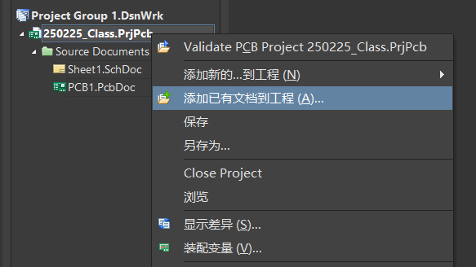
2.1 AD工程的建立
5.把SchLib元件库、PcbLib封装库文件复制到项目文件夹里面
6.右键PrjPcb，把它们添加到工程，工程建立完成

Slide 6
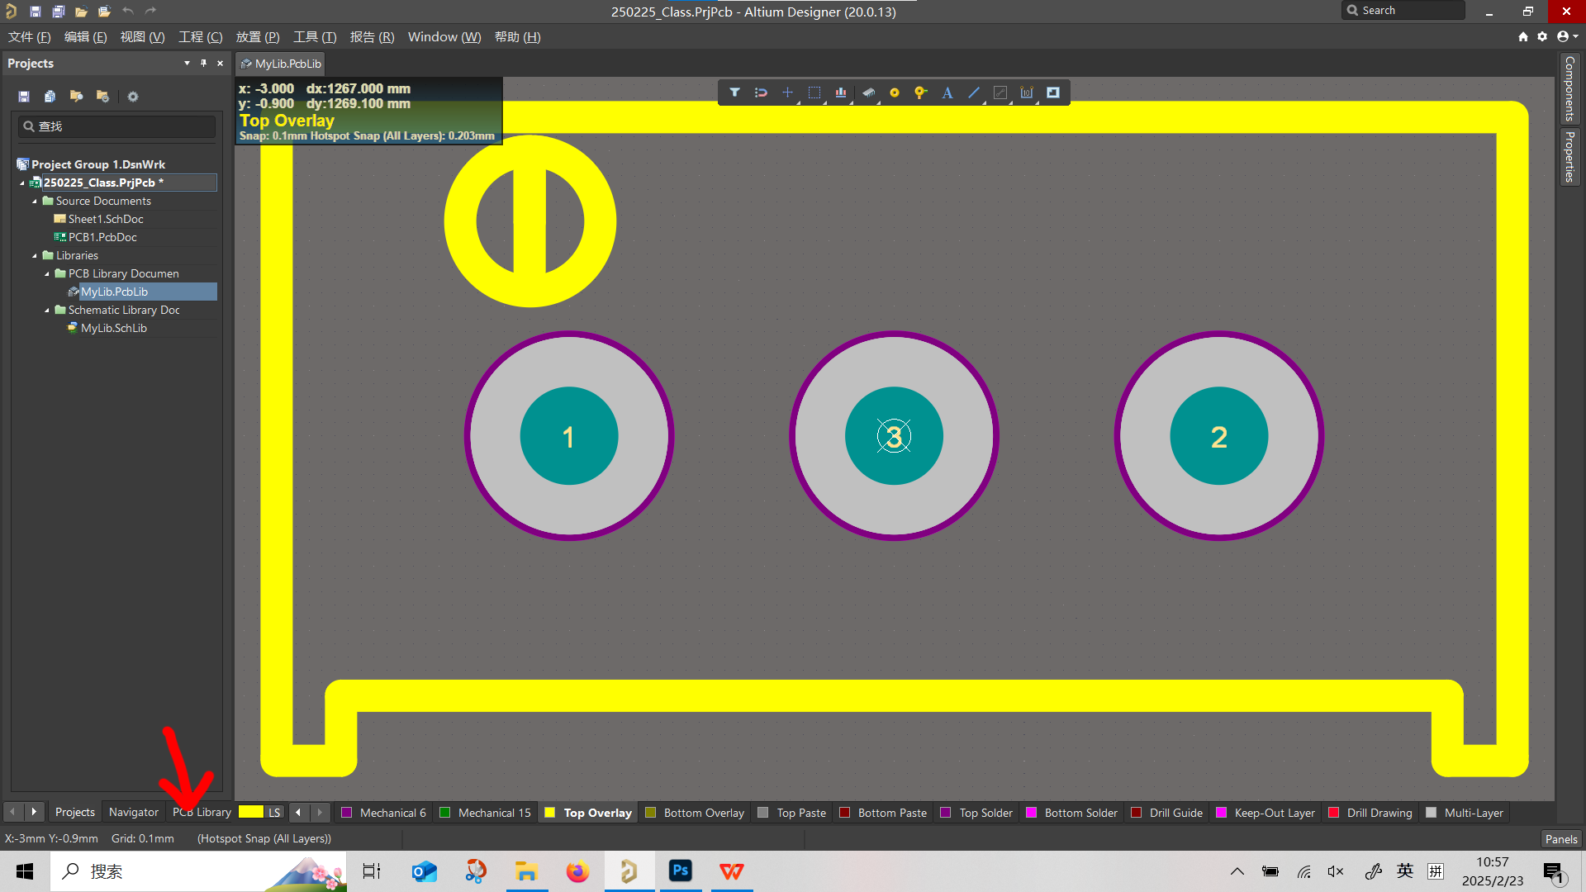
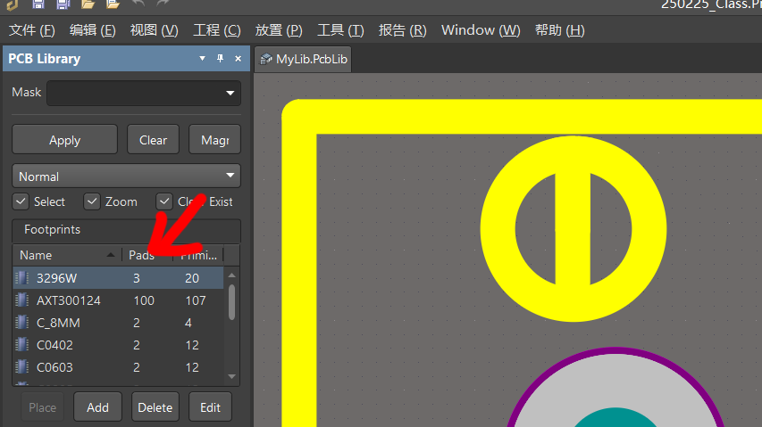
2.2 AD封装库的修改
1.双击封装库，然后点击左下角PCB Library进入编辑封装库界面
2.在图示窗口可以看见该封装库里面的所有封装

Slide 7
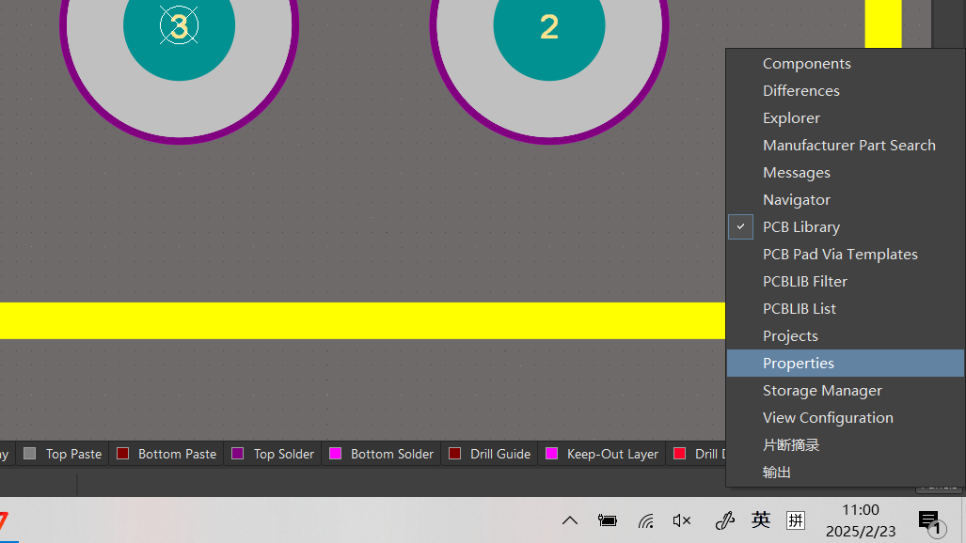
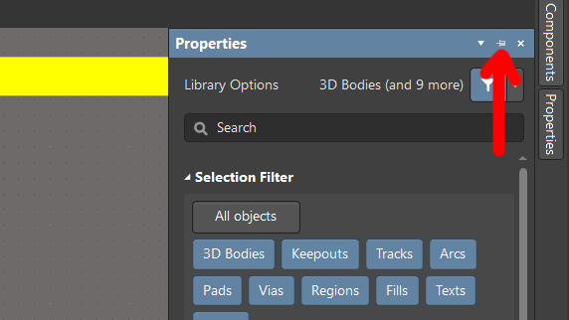
2.2 AD封装库的修改
3.点击右下角Panels，再点击Properties，调出属性栏
4.点击图标使其固定

Slide 8
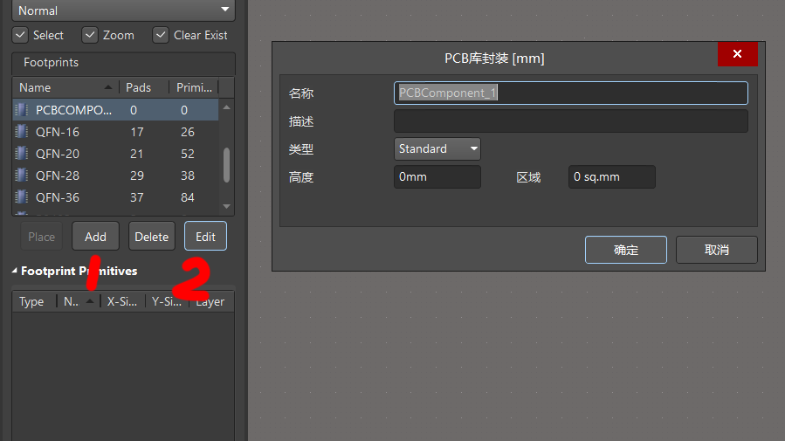
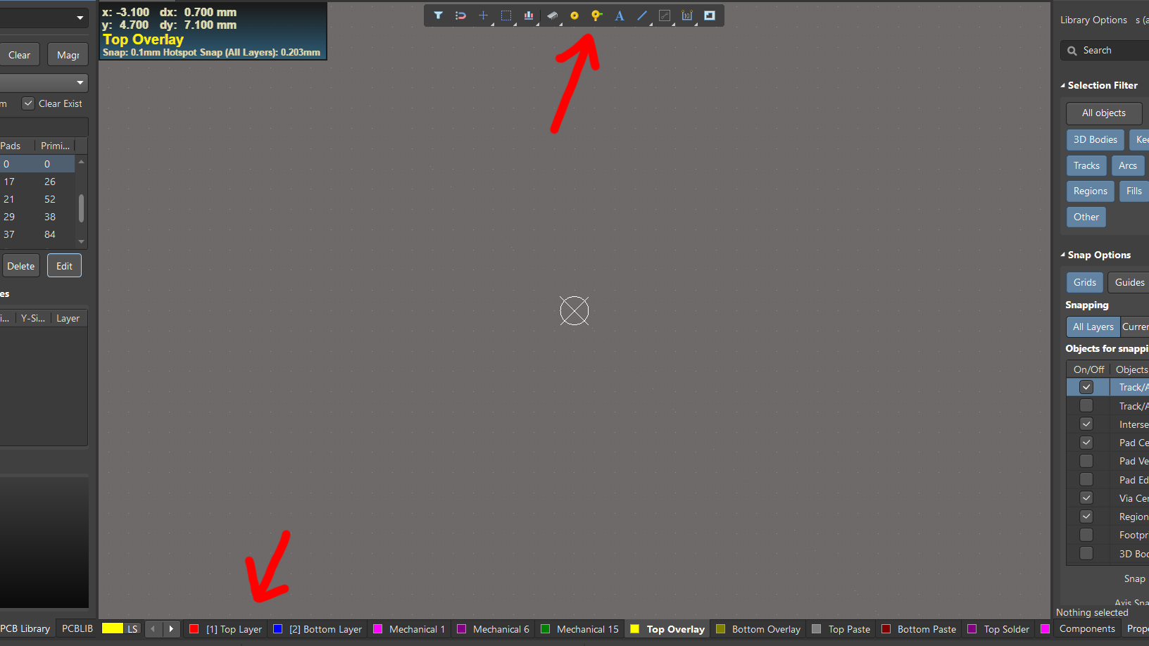
2.2 AD封装库的修改
5.点击Add添加封装，再点Edit进行改名
6.上面的框包含放置焊盘、线段等，下面一栏为图层，一般只需设计顶层线路和丝印、底层线路和丝印

Slide 9
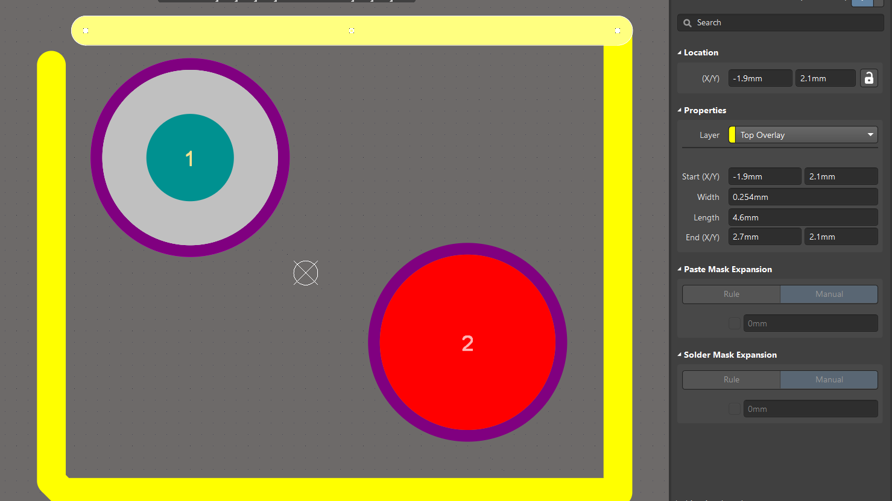
2.2 AD封装库的修改
7.放置焊盘，放置焊盘或线条时先检查图层，在右侧修改属性，切记修改焊盘编号，否则无法与原理图对应
8.左键为选择，右键为拖动，按住滚轮移动鼠标为缩放，shift或ctrl加左键为连选，shift加右键为拖动，ctrl加右键为缩放

Slide 10
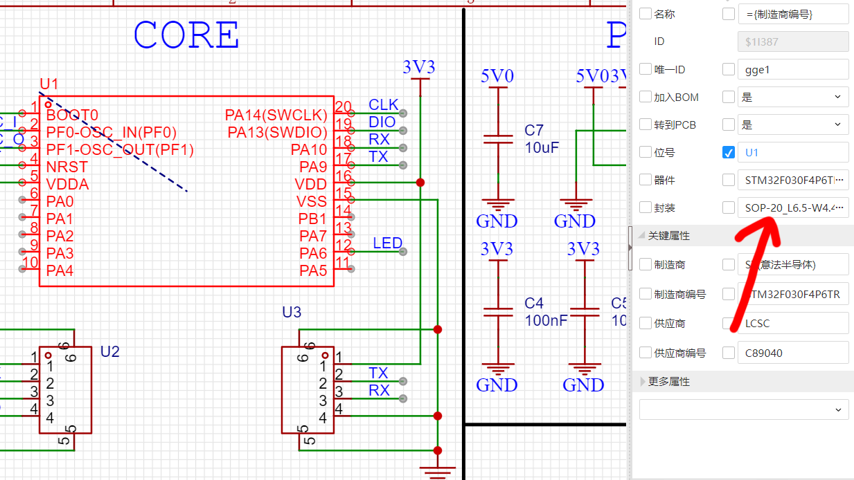
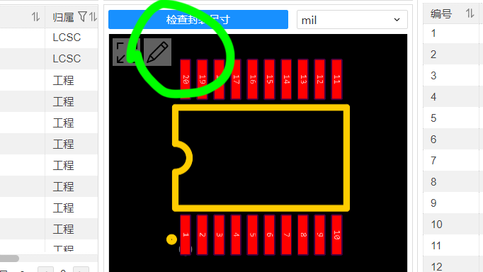
2.3 立创EDA封装导入AD
1.打开立创EDA任意一个工程，放置所需的元件，单击封装
2.点击编辑封装

Slide 11
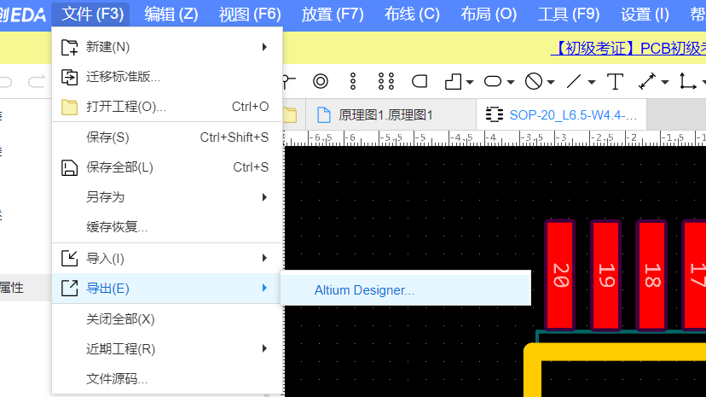
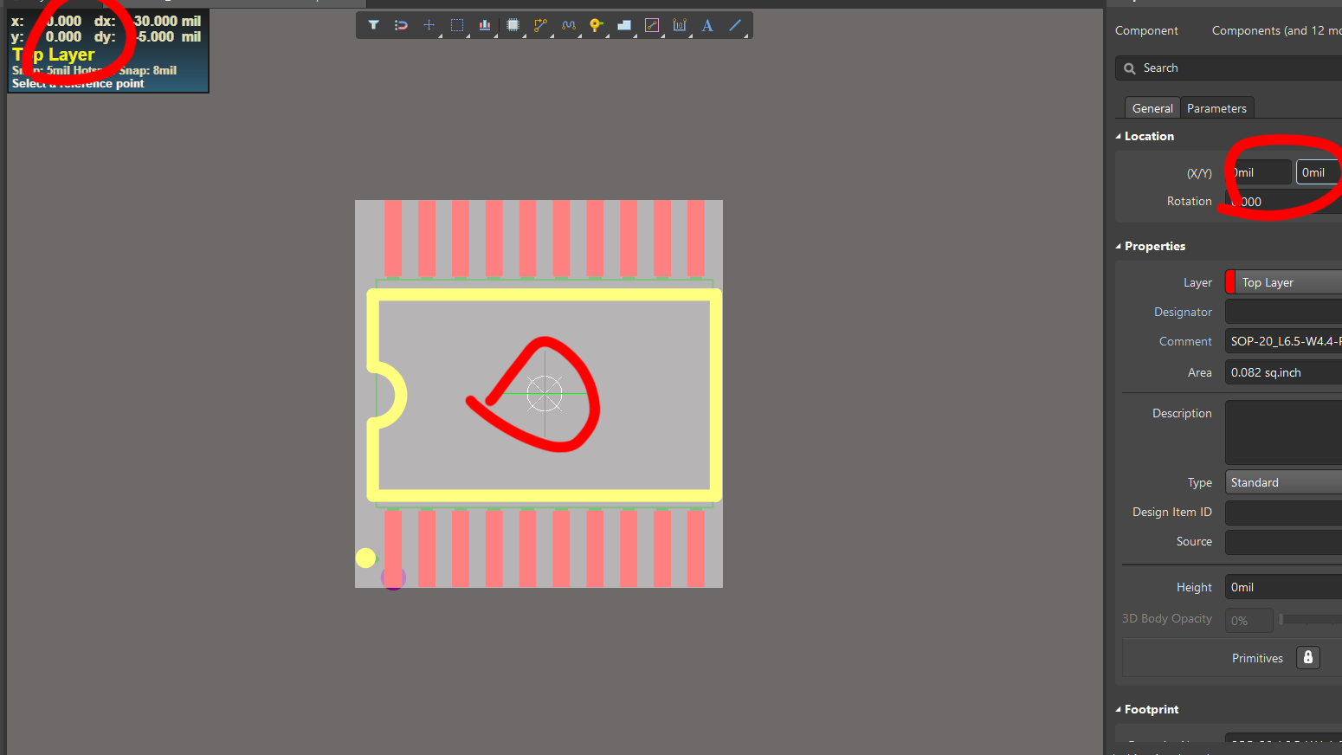
2.3 立创EDA封装导入AD
3.文件-导出-AD
4.用AD打开，单击元件中心，将其坐标设置为0，0，然后复制元件，参考点（光标）选择原点，可以通过左上角坐标来确定光标在原点

Slide 12
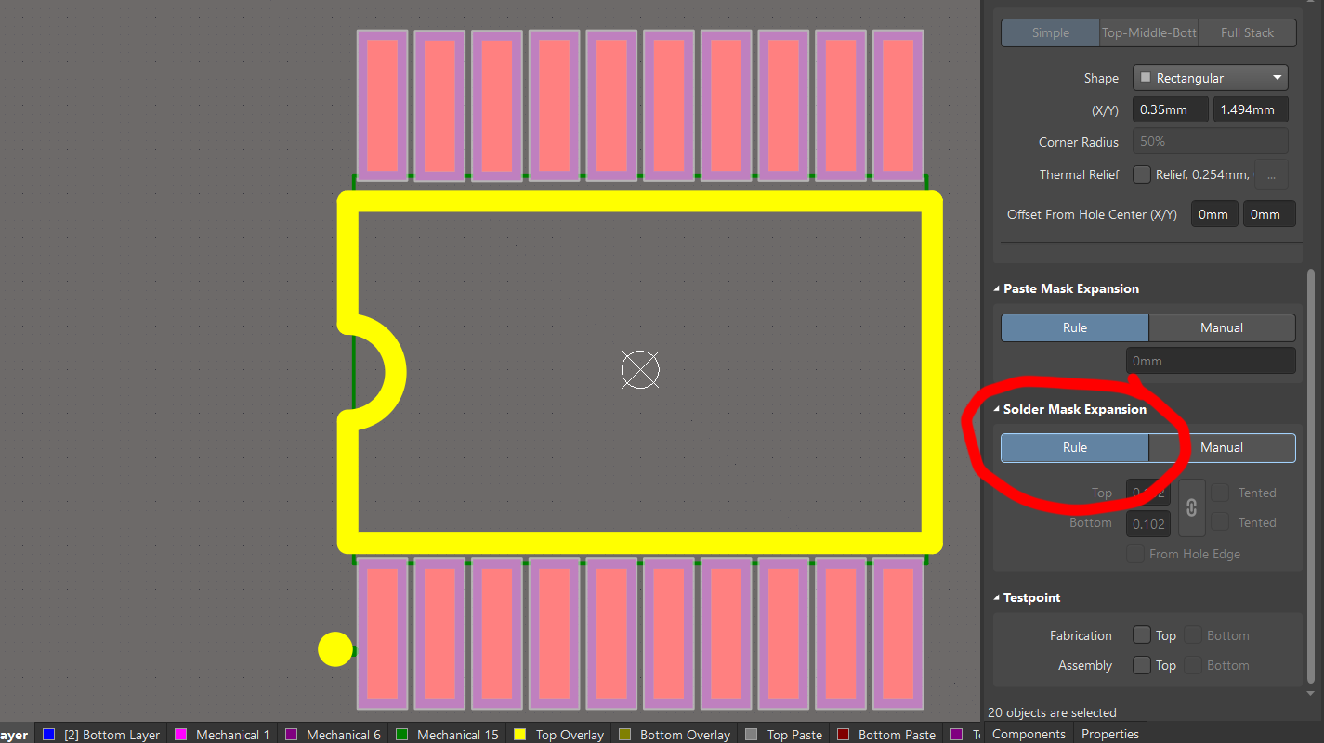
2.3 立创EDA封装导入AD
5.复制在新建立的封装的原点上，然后选中所有焊盘，在图示窗口中选择Rule

Slide 13
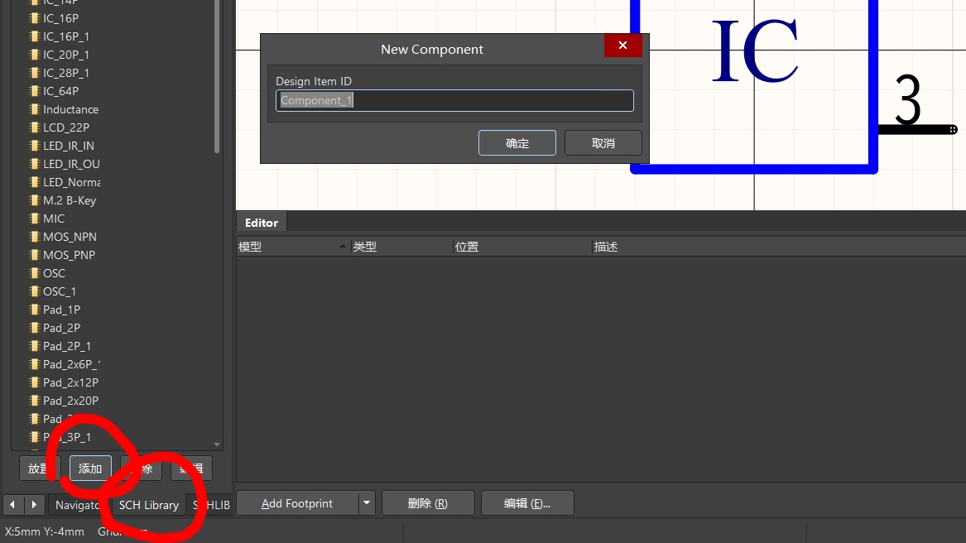
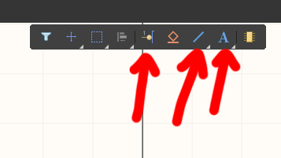
2.4 AD元件库的修改
1.双击元件库，然后点击左下角SCH Library进入编辑元件库界面，新建一个元件，重命名
2.主要使用图示三个功能，即引脚、线条和文字，切记修改引脚编号，确保与封装库中的封装相对应

Slide 14
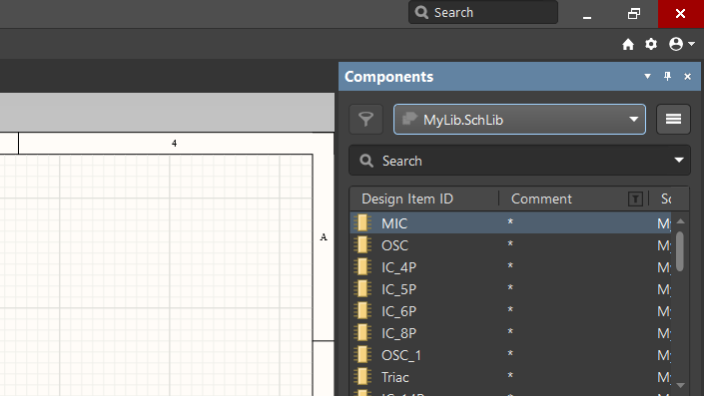
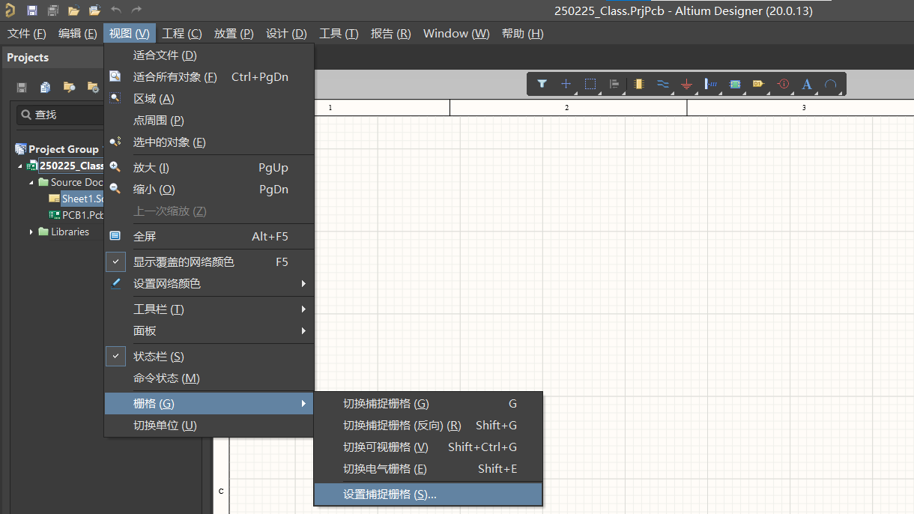
2.5 AD原理图的绘制
1.双击打开原理图，右上角选择刚才的元件库
2.视图-栅格-切换单位，可以切换mm和mil，再选择设置捕捉栅格，该元件库建议使用0.5mm栅格

Slide 15
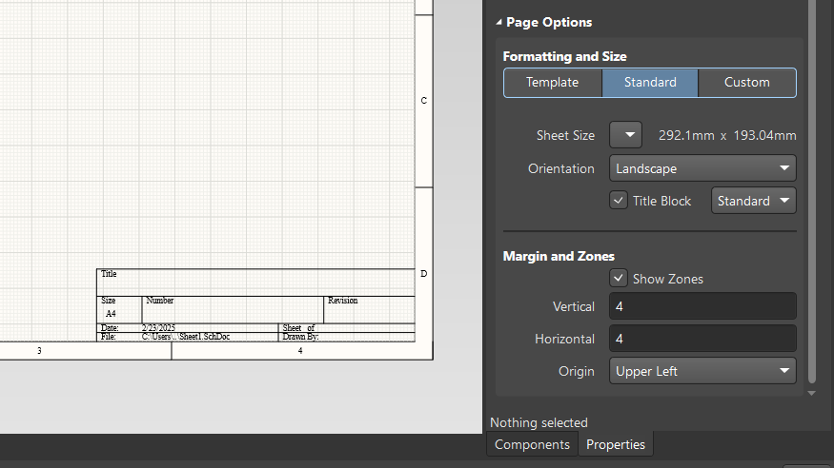
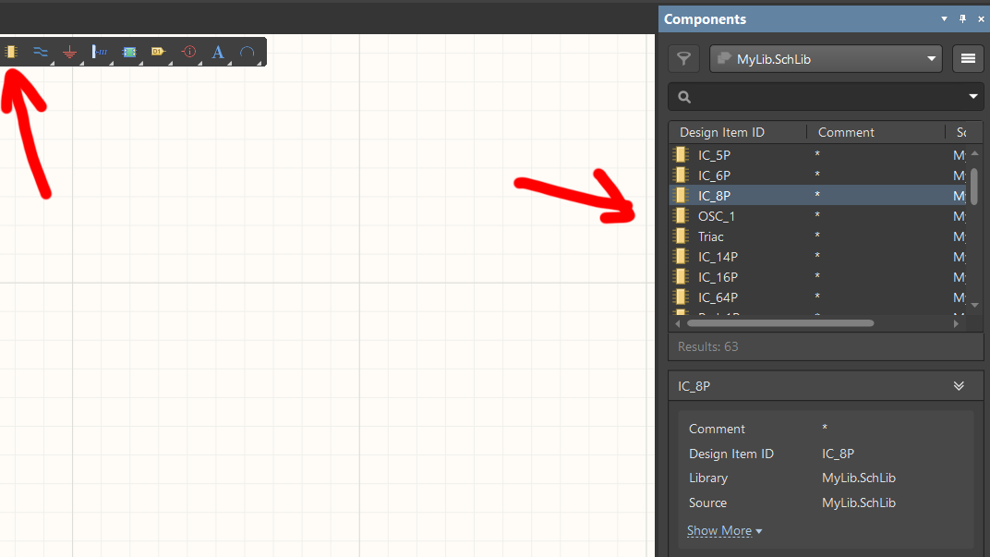
2.5 AD原理图的绘制
3.此处可以修改图纸尺寸
4.点击放置元件，在刚才的元件库中选择元件，双击后放置在图纸上

Slide 16
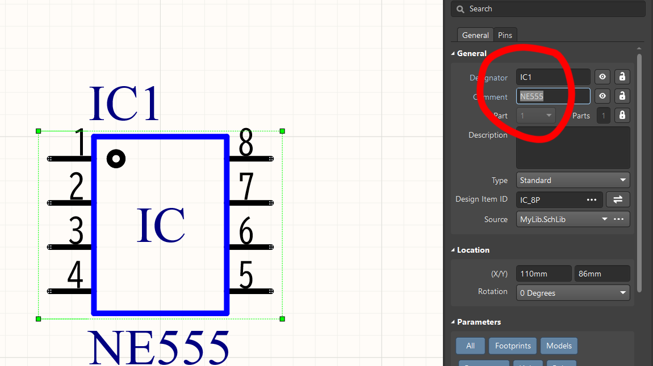
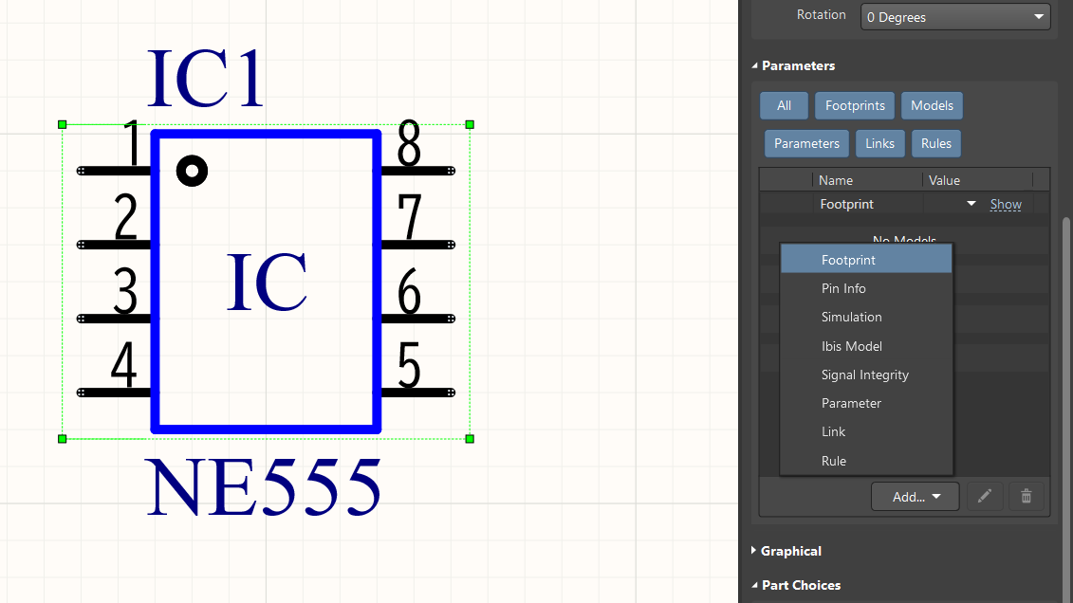
2.5 AD原理图的绘制
5.修改名称和位号，位号名与元件属性一致即可，相同位号名的元件，位号数字不能一样，不然会有错误图标
6.在图示窗口添加封装

Slide 17
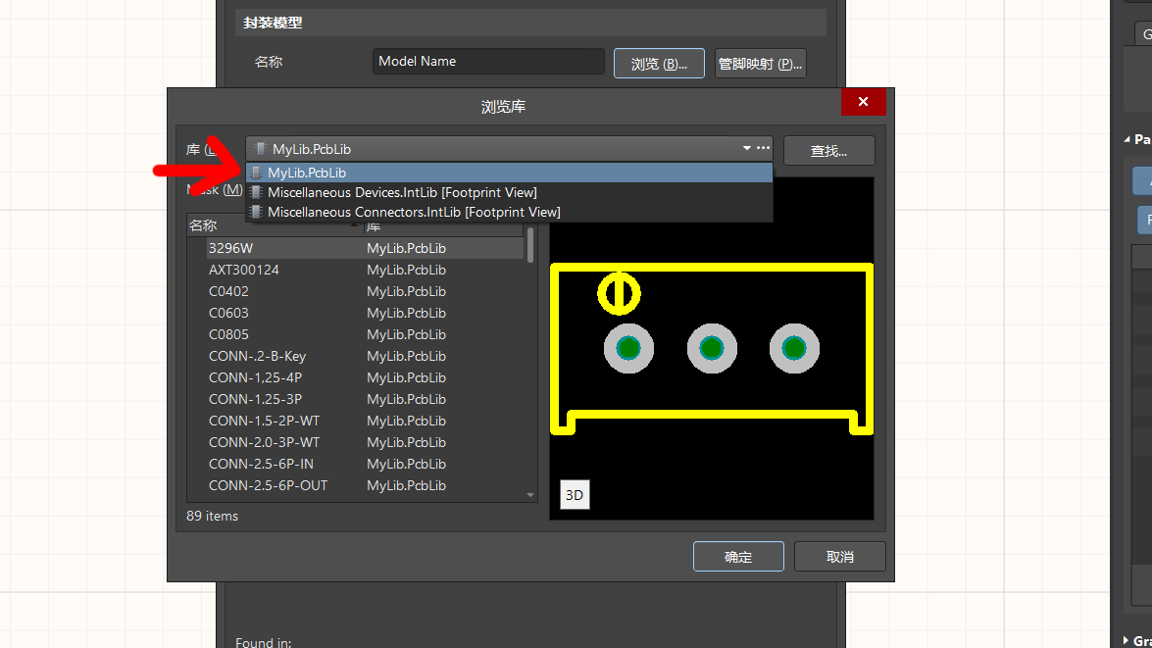
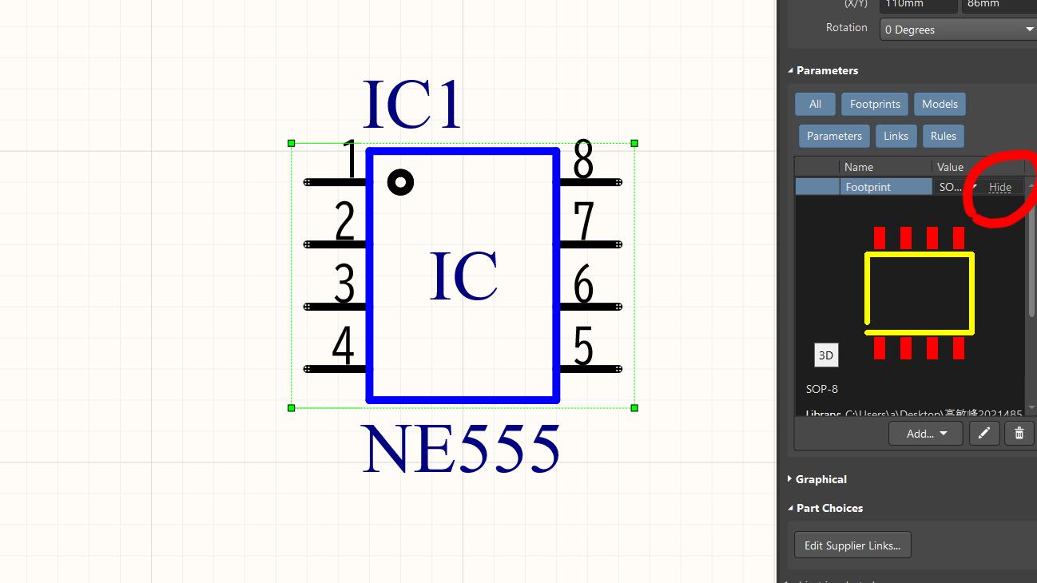
2.5 AD原理图的绘制
7.选择刚刚添加的封装库，在库里面找到对应的元件
8.点击show，出现封装则添加成功，后续绘图时如果使用同样封装的元件，直接复制后修改位号即可

Slide 18
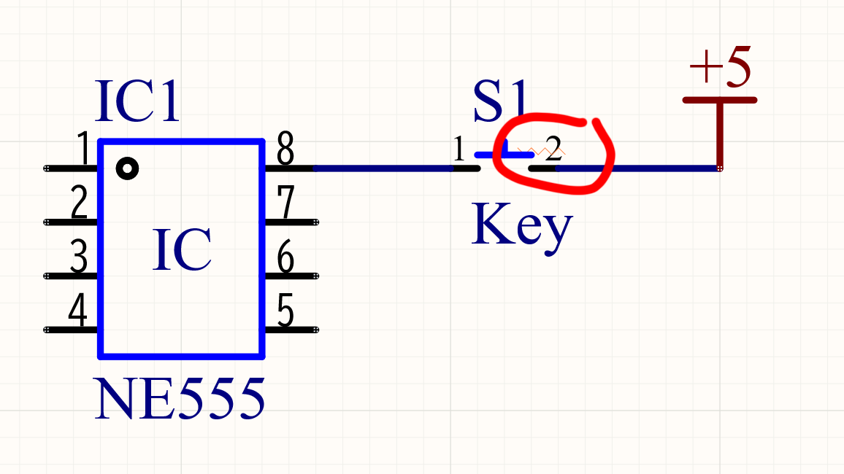
2.5 AD原理图的绘制
9.如果出现红色波浪线报错，可能是位号重复，影响PCB绘制；也有可能是改引脚所在网络没有连接其他引脚，不影响PCB绘制

Slide 19
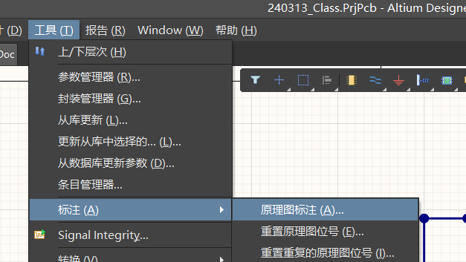
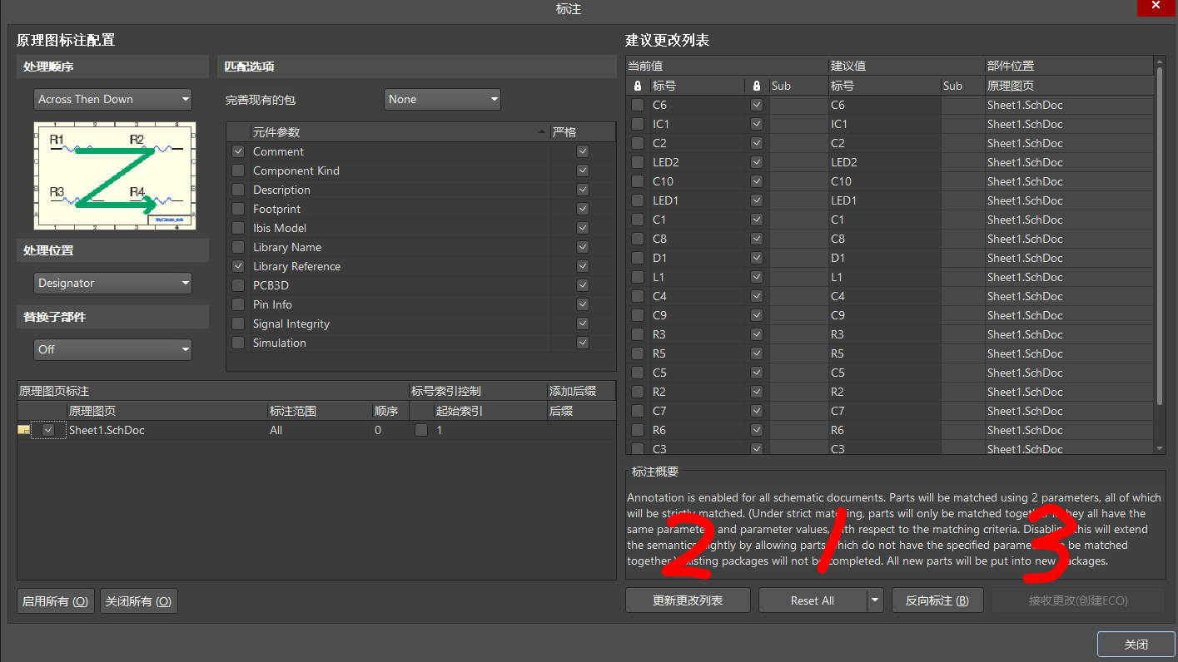
2.5 AD原理图的绘制
10.完成原理图绘制后，重新标注位号
点击工具-标注-原理图标注，依次点击Reset all-更新更改列表-接受更改

Slide 20
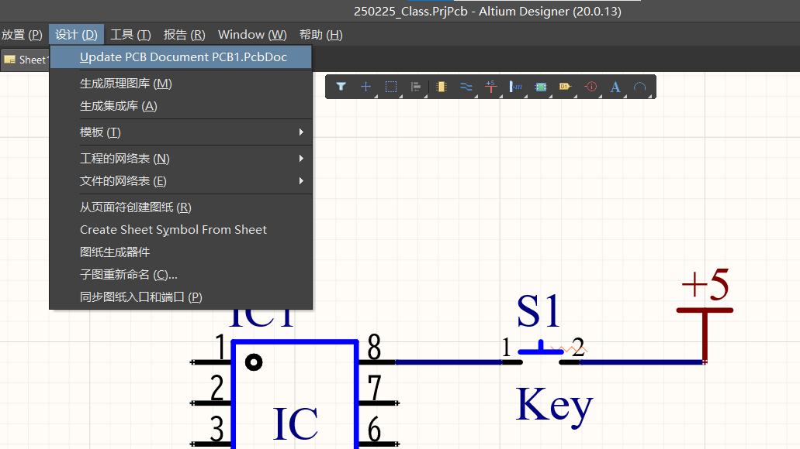
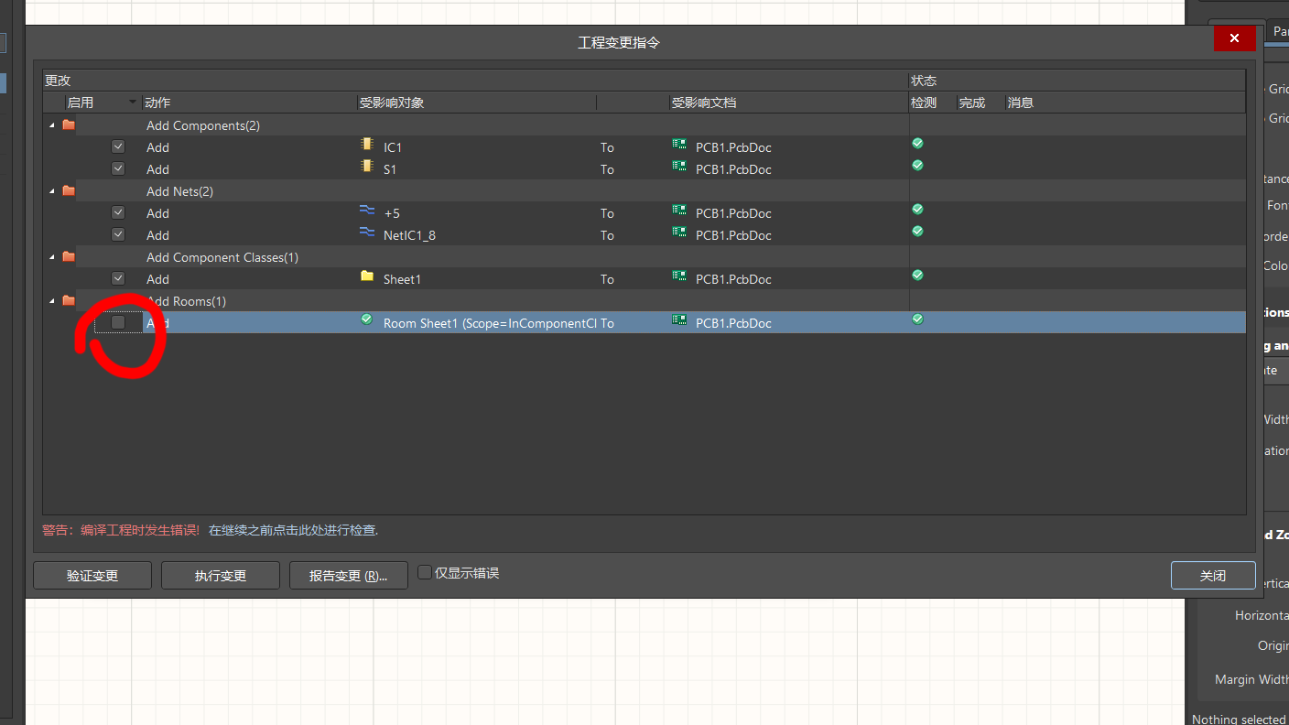
2.5 AD原理图的绘制
11.检查无误后，点击设计-更新PCB
12.点击验证变更，可能会报错，取消勾选Add Rooms，直接点执行变更，如果还有错误再检查

Slide 21
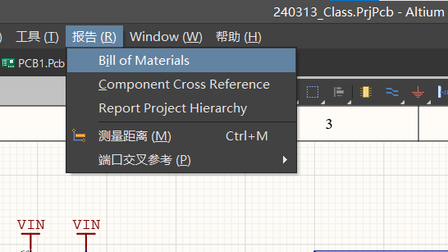
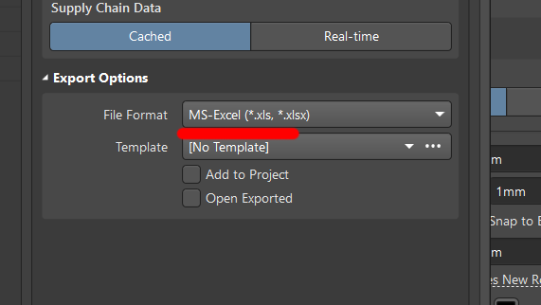
2.5 AD原理图的绘制
13.点击报告-Bill of Materials以导出BOM
14.设置文件格式为Excel

Slide 22
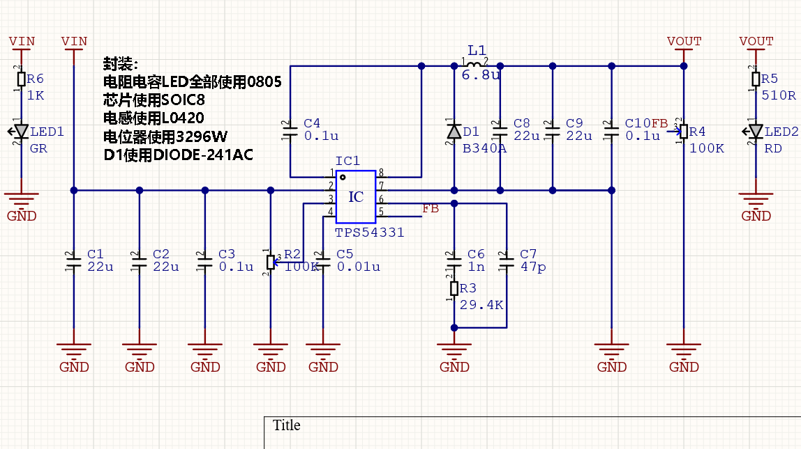

Slide 23
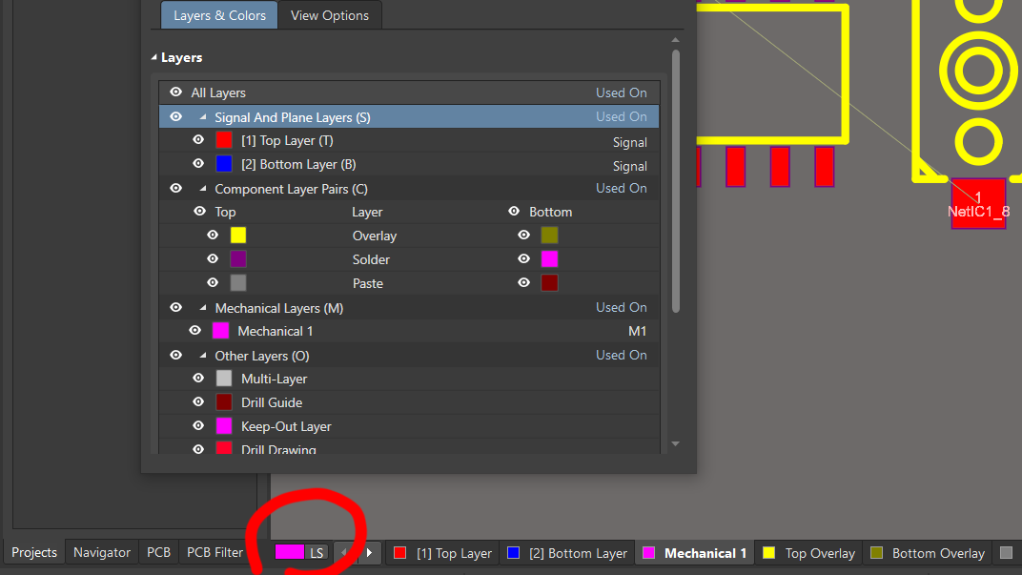
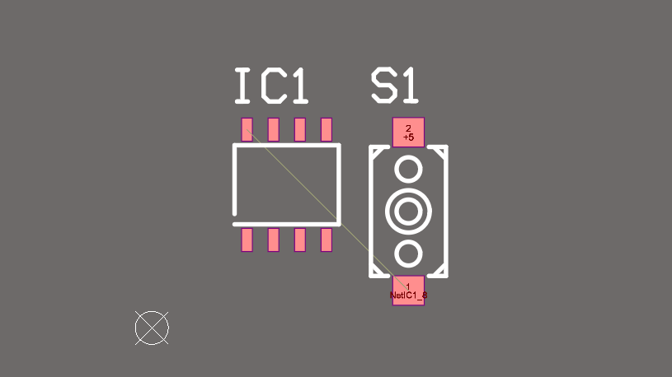
2.6 AD PCB的绘制
1.类似原理图，设置好单位和栅格后，可以点击左下角设置图层颜色
顶层#FF8E8E，顶层丝印#FFFFFF，
底层#33CCFF，底层丝印#FF3300

Slide 24
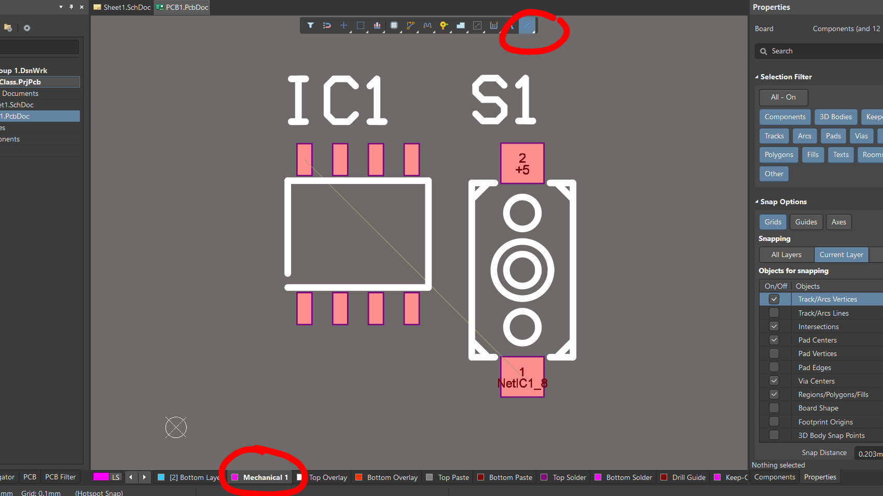
2.6 AD PCB的绘制
2.点击Mechanical 1层，使用线条工具画板框，注意不是布线工具

Slide 25
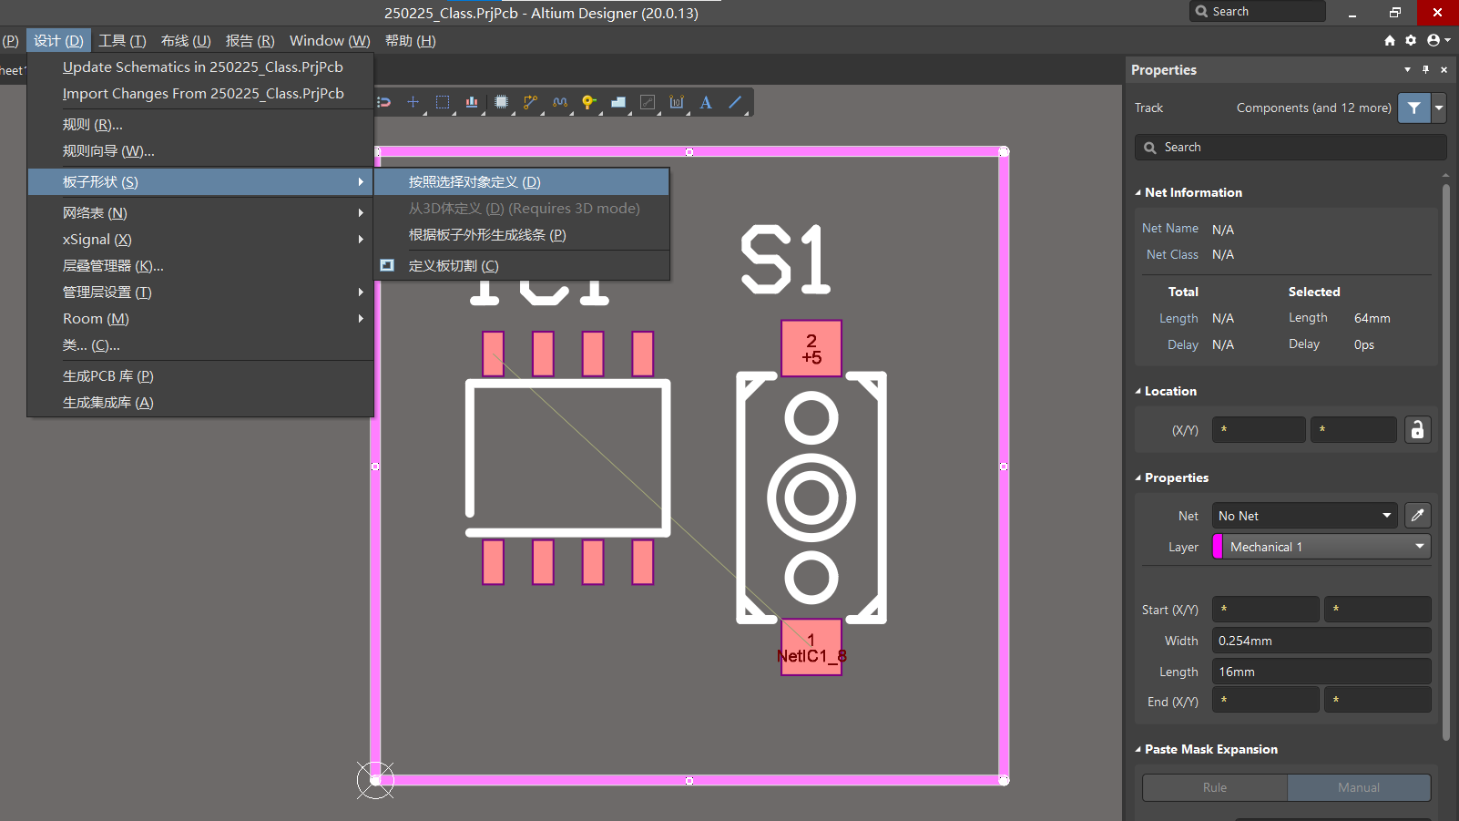
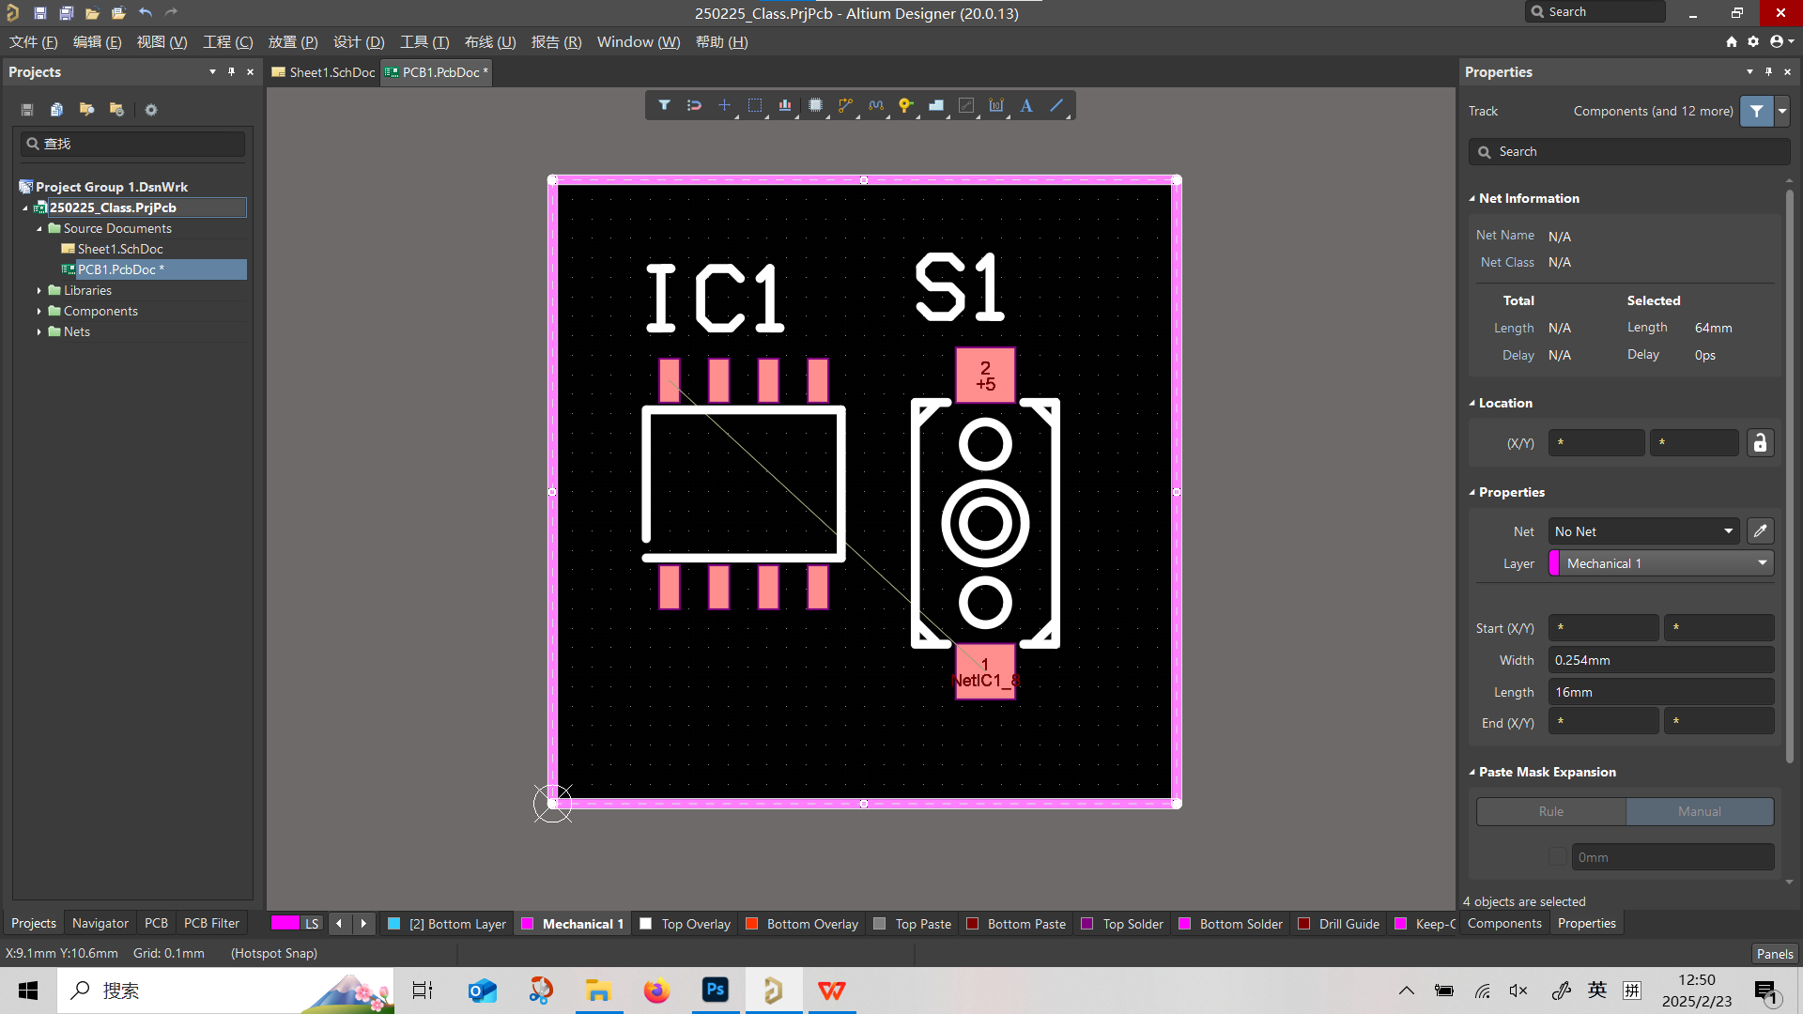
2.6 AD PCB的绘制
3.选择一条板框，按下tab自动选择整个板框，点击设计-板子形状-按照选择对象定义
4.此时板框内部会出现黑色栅格，切换回Top Layer，使用布线工具布线即可

Slide 26
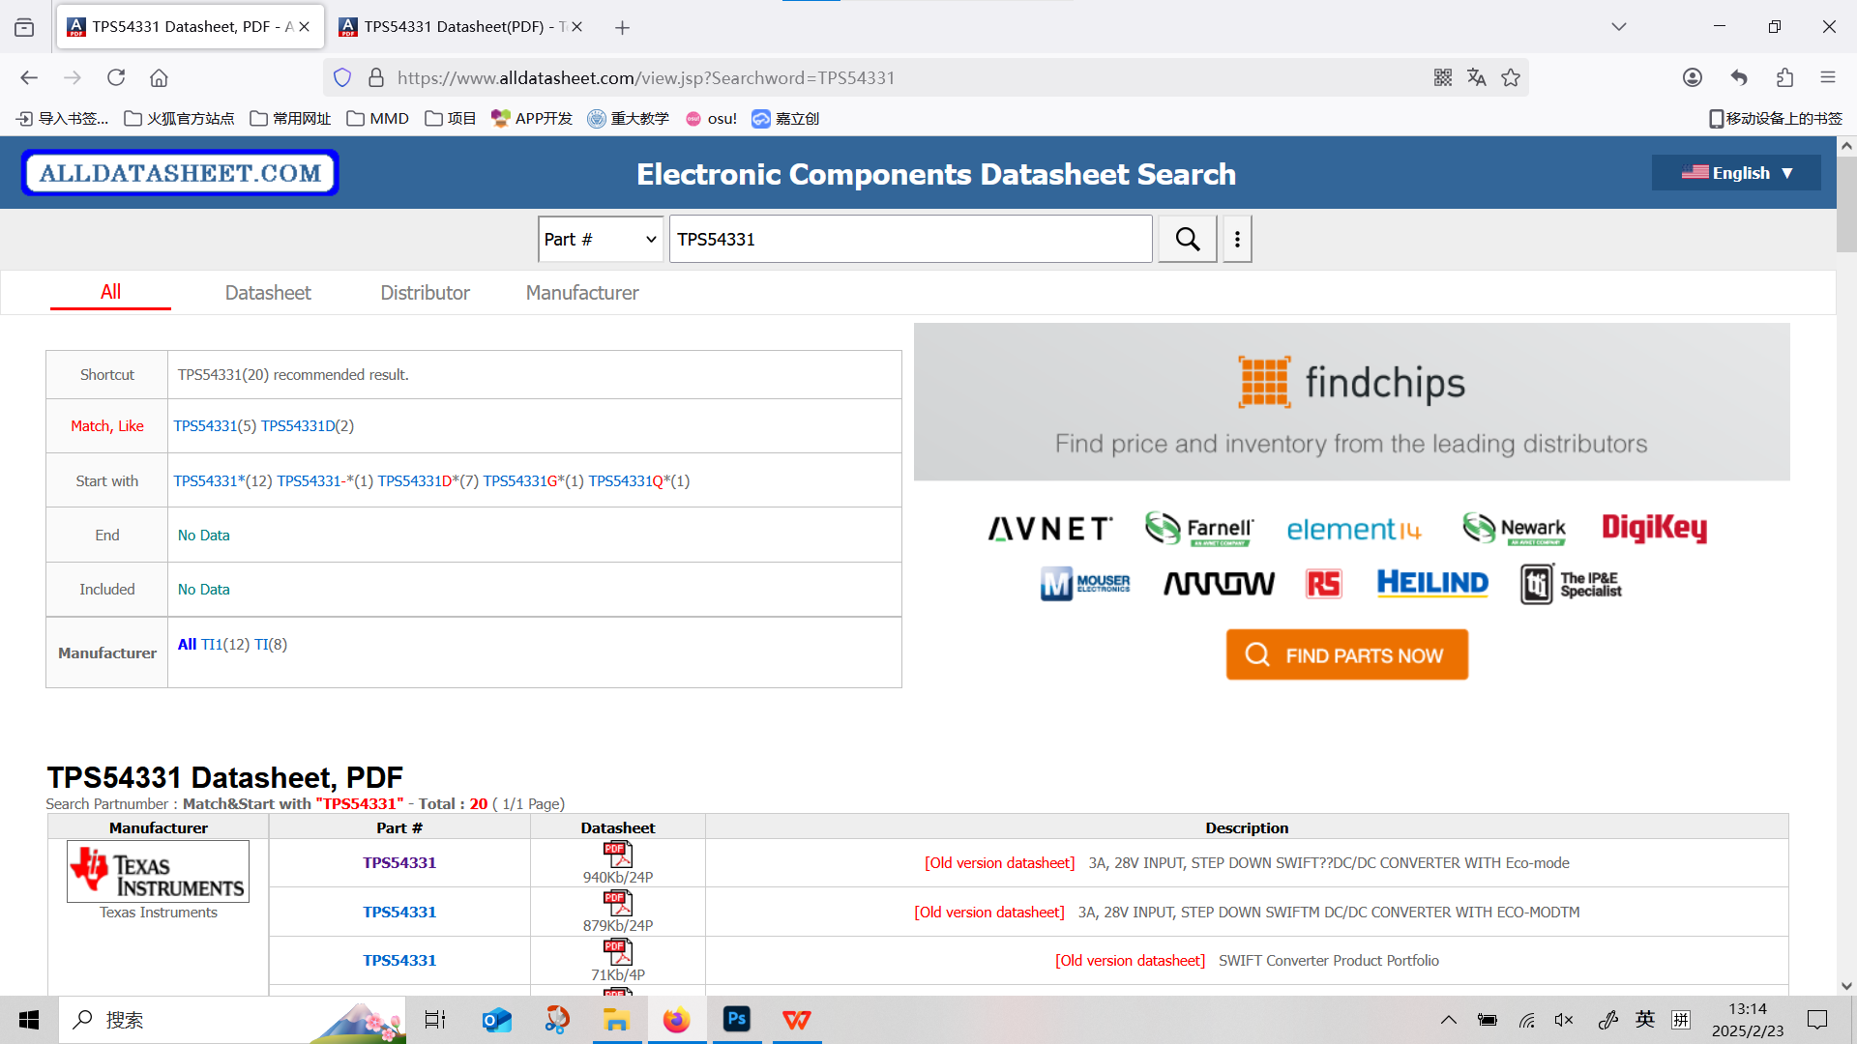
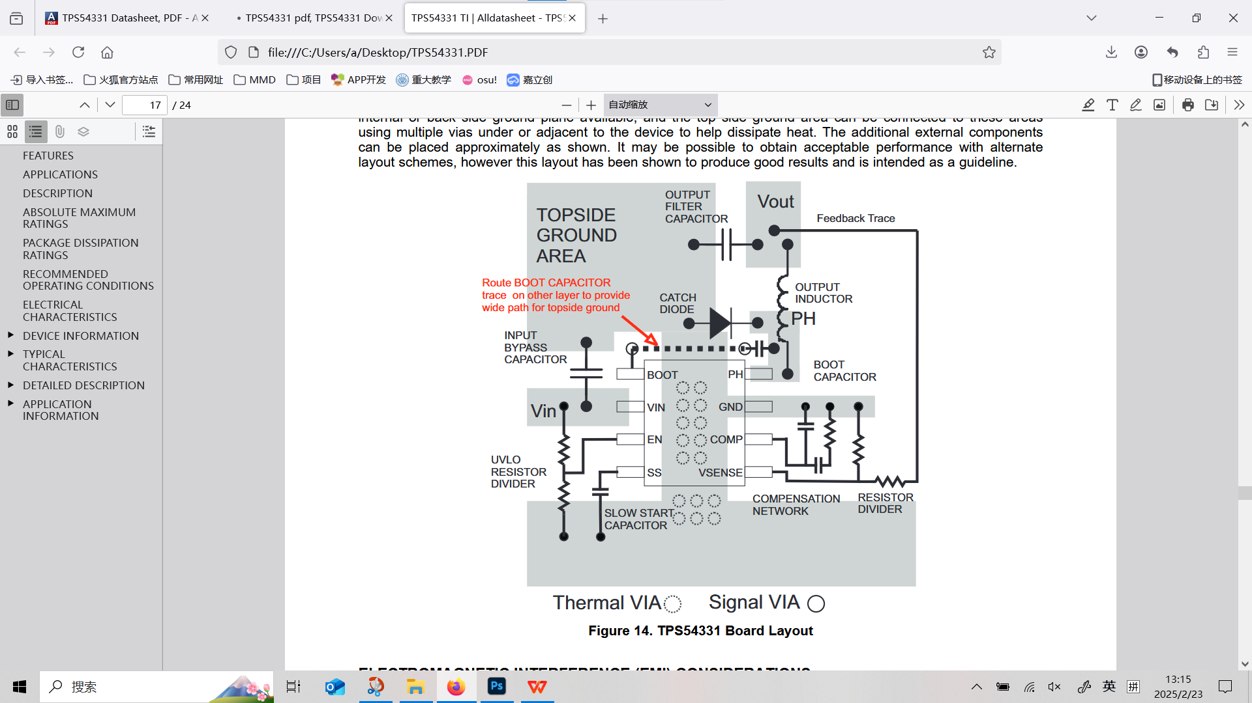
2.6 AD PCB的绘制
5.对于部分元件的PCB设计，可前往alldatasheet.com搜索数据手册，里面有参考

Slide 27
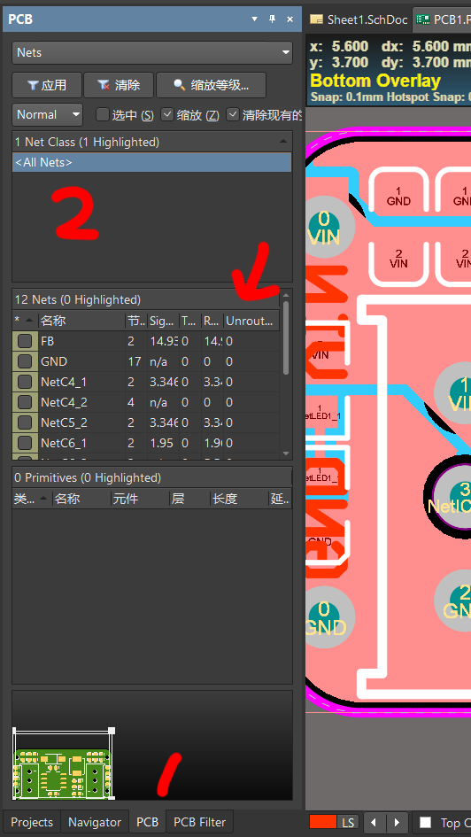
2.6 AD PCB的绘制
6.依次点击左下角的PCB-左上方的All Nets，观察最后一栏的数据（未布线的长度），如果全为0则布线完成，注意可能有的网络会因为键盘误触而被隐藏，如果前面的方框颜色不一样，需要注意一下

Slide 28
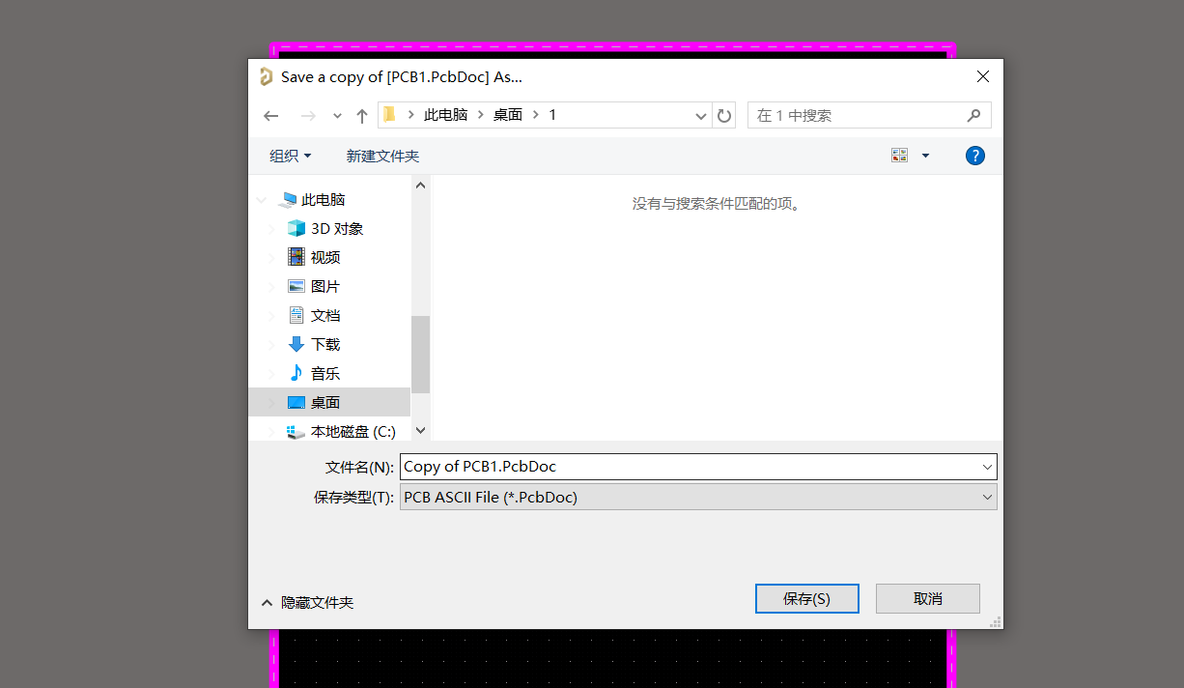
2.6 AD PCB的绘制
7.绘制完成后，点击保存副本，类型为ACSII文件，切记保存在另一个地址

Slide 29
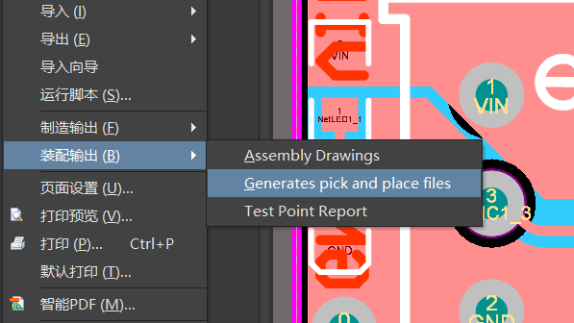
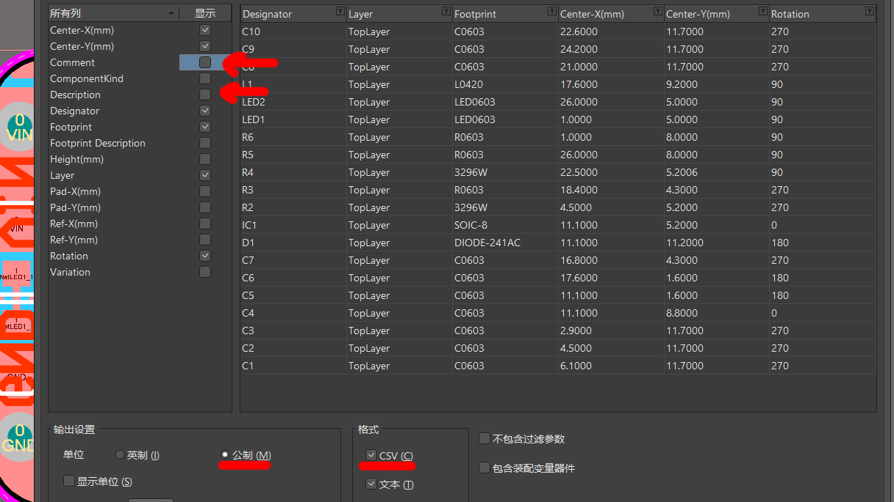
2.6 AD PCB的绘制
8.点击文件-装配输出-生成坐标文件
按照图示进行勾选或取消勾选

Slide 30
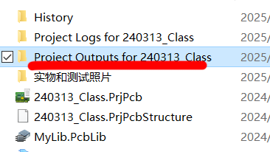
2.6 AD PCB的绘制
9.输出的文件在这里

Slide 31
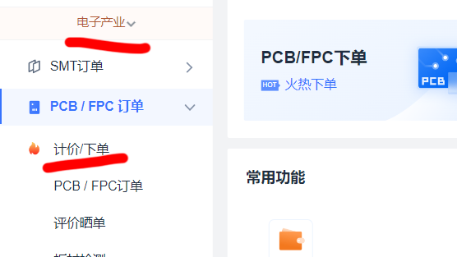
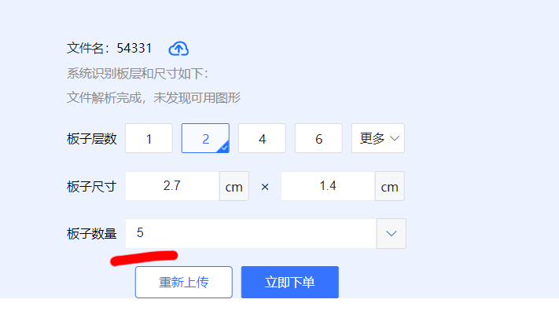
3 嘉立创下单助手的使用
1.点击电子产业-计价/下单，将导出的PcbDoc压缩成rar，上传
2.板子数量选择5，立即下单

Slide 32

3 嘉立创下单助手的使用
3.PCB参数选择
板子类型：FR-4
确认生产稿：课程的板子最好还是确认一下，比较贵
出货方式：单板
成品板厚：0.8-1.6（包含）是不额外收费的
品质赔付服务：按标准合同常规处理
是否需要磨边：不需要
交期：24小时免费加急（SMT专享）
完成后点击提交PCB订单，去下SMT

Slide 33


3 嘉立创下单助手的使用
4.SMT参数选择：上传刚才的BOM和坐标
其他参数按照图示选择，课程的板子最好还是确认一下DFM，比较贵

Slide 34

3 嘉立创下单助手的使用
5.逐一核对元件，包括型号、数值、方向，尽量选用基础库的元件，每一个扩展库的元件会多收十几块钱，直插元件、接线端子建议自己焊接，核对完了把前面的勾打上

Slide 35

3 嘉立创下单助手的使用
6.有些值比较奇怪的元件，只有扩展库才有，视情况可以选取近似值，例如30k，这种电阻在基础库也有

Slide 36

3 嘉立创下单助手的使用
7.二极管和芯片一定记得检查极性！现在删除和替换一些元件后，便宜了20元左右，然后就可以填写发货信息生产了

Slide 37
谢谢大家
有任何问题可以QQ私聊

